Slide 1
计算机网络
王宇新
大连理工大学

Slide 2
第六章 网络层
第四节 分组交付与路由选择

Slide 3
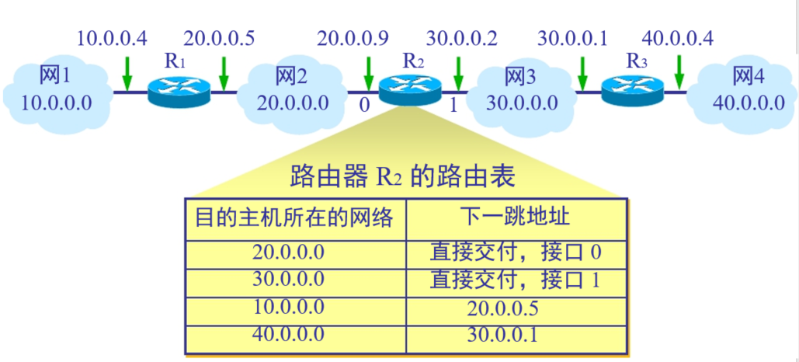
一、分组交付和路由选择的基本概念
分组交付(forwarding)：也成分组转发，互联网中主机、路由器转发IP分组的过程，即将分组从一个输入链路接口转移到正确的输出链路端口。

Slide 4
直接交付与间接交付
分为两类：直接交付和间接交付。
直接交付:在一个物理网络上把数据报从一台主机直接传输到另一台主机。
间接交付：当源主机和目的主机分别处于 不同的物理网络上时，数据报由源主机通过中间的路由器把数据报间接地传输到目的主机的过程。

Slide 5
分组交付的过程
多数主机先接入一个局域网，再通过一个路由器接入互联网。
默认路由器
（第一跳路由器）
路由器根据分组的目的地址与源地址是否属于同一个网络，判断是直接交付还是间接交付。
Notes:
多数主机先接入一个局域网，再通过一个路由器接入互联网。这台路由器即为局域网主机的默认路由器。路由器根据分组的目的地址与源地址是否属于同一个网络，判断是直接交付还是间接交付。

Slide 6
路由选择
路由：选择一条用于发送分组的路径的过程。
路由器从路由表中找到下一个路由器的IP地址，然后将分组传给下一个路由器。
路由选择的核心是路由选择算法，为生成路由表提供算法依据。
Notes:
由：经过，经历：必～之路。～来已久
2、评价路由选择的依据：算法必须是正确、稳定和公平的；算法应该尽量简单，节约路由器资源；算法必须能够适应网络拓扑和通信量的变化；算法应该是“最佳”的，转发开销要低。

Slide 7
二、路由选择算法
互联网中每一台路由器都保存一个路由表，存储可能的目的地址与如何到达目的地址的信息。
路由器采用表驱动的路由选择算法，路由选择通过查表的方式进行。

Slide 8
1、标准路由选择算法
标准路由表中保存着多个网络的IP地址与下一跳路由器的序偶对(N,R)；
N表示目的主机所在的网络IP地址，R表示网络N的路径上的下一跳路由器的IP地址。
Notes:
由两个元素按照一定的次序组成的二元组称为有序偶对，简称序偶（Ordered）。ordered pair。

Slide 9
一个通过3个路由器连接的4个网络的例子
Router2的路由表
要到达的网络 | 下一个路由器
20.0.0.0 | 直接交付
30.0.0.0 | 直接交付
10.0.0.0 | 20.0.0.1
40.0.0.0 | 30.0.0.3
本地网络
Notes:
每个路由器都处在两个不同的网络中。

Slide 10
2、子网的路由选择
另一个通过3个路由器连接的4个网络的例子
路由表中内容，序偶对(N,R) 变成三元组(M,N,R)；
M表示目的网络的子网掩码。
Notes:
在三级地址结构中，每个网络都有掩码用于提取网络地址。

Slide 11
Router2的路由表，序偶对(N,R) 变成三元组(M,N,R)
子网掩码 | 要到达的网络 | 下一个路由器
255.255.0.0 | 10.2.0.0 | 直接交付
255.255.0.0 | 10.3.0.0 | 直接交付
255.255.0.0 | 10.1.0.0 | 10.2.0.1
255.255.0.0 | 10.4.0.0 | 10.3.0.3
假设收到目的地址为10.2.12.1的分组；
网络地址：10.2.0.0，直接交付
假设收到目的地址为10.4.112.10的分组；
网络地址：10.4.0.0，向Router3发送。

Slide 12
默认路由(default route)
路由器还可采用默认路由以减少路由表所占用的空间和搜索路由表所用的时间。
这种转发方式在一个网络只有很少的对外连接时是很有用的。
默认路由在主机发送IP数据报时往往更能显示出它的好处。
如果一个主机连接在一个小网络上，而这个网络只用一个路由器和因特网连接，那么在这种情况下使用默认路由是非常合适的。

Slide 13
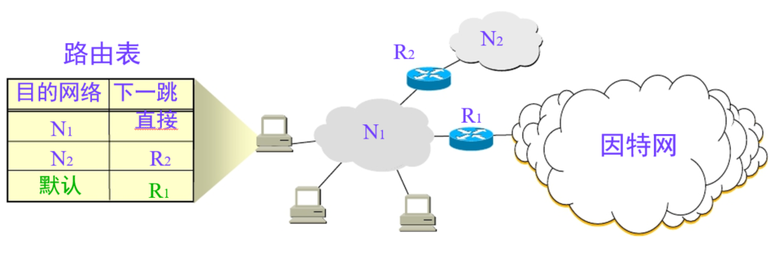
只要目的网络不是 N1和 N2，就一律选择默认路由，把IP分组先交付路由器 R1，让 R1再转发给下一个路由器。

Slide 14
必须强调指出
IP 数据报的首部中没有地方可以用来指明“下一跳路由器的 IP 地址”。
当路由器收到待转发的数据报，不是将下一跳路由器的 IP 地址填入 IP 数据报，而是送交下层的网络接口软件。
网络接口软件使用 ARP 负责将下一跳路由器的 IP 地址转换成硬件地址，并将此硬件地址放在链路层的 MAC 帧的首部，然后根据这个硬件地址找到下一跳路由器。

Slide 15
三、IP路由汇聚
S0,S1：串行专线
E0,E1,E2：以太网接口
R_{E},R_{F}：汇聚路由器
R_{A}~R_{D}：接入路由器
CIDR路由汇聚的例子：
Notes:
网络采用无类别域间路由CIDR技术。核心路由器RG通过两条专线S0,S1与两台汇聚路由器RE,RF连接。路由器RE,RF分别通过两个以太网与4台接入路由器连接，又分别连接8个子网。使用CIDR协议后，IP分组的路由就通过与子网划分的相反过程进行汇聚。加上核心、汇聚路由器的四个子网，一共12个子网。
如果静态路由则需要12*7（个路由器）=84个条目。每个路由器到每个子网的路径。

Slide 16
汇聚之前 路由器R_{G} 的路由表
目的网络 | 输出接口
156.26.63.240/30 | S0（直接连接）
156.26.63.244/30 | S1（直接连接）
156.26.63.0/28 | S0
156.26.63.16/28 | S1
156.26.0.0/24 | S0
156.26.1.0/24 | S0
156.26.2.0/24 | S0
156.26.3.0/24 | S0
156.26.56.0/24 | S1
156.26.57.0/24 | S1
156.26.58.0/24 | S1
156.26.59.0/24 | S1
Notes:
路由表可以简化。RE、RF两个汇聚路由器所在的子网。

Slide 17
地址汇聚过程
路由选择遵循“最长前缀匹配”的原则。寻找156.26.0.0/24～156.26.3.0/24等4项的最长相同的前缀，只要观察地址中的第3个字节：
第3个字节的前6位都是相同的，4项中最长相同的前缀为22位；路由表中这4项可以合并成：156.26.0.0/22。
0=00000000
1=00000001
2=00000010
3=00000011

Slide 18
观察156.26.56.0/24～156.26.59.0/24的第3个字节：
第3字节的前6位都是相同的。也就是说，4项的最长相同的前缀是22位。因此，在路由表中这4项条目可以合并成156.26.56.0/22。
56=00111000
57=00111001
58=00111010
59=00111011

Slide 19
汇聚之后路由器R_{G}的路由表
目的网络 | 输出接口
156.26.63.240/30 | S0（直接连接）
156.26.63.244/30 | S1（直接连接）
156.26.63.0/28 | S0
156.26.63.16/28 | S1
156.26.0.0/22 | S0
156.26.56.0/22 | S1
Notes:
汇聚后路由器R_{G}的路由表，路由条目由12减少到6。

Slide 20
习题

Slide 21
选择题
C
路由表中路由表项包括___ A.目的网络和到达该网络的完整路径 B.目的主机和到达该目的主机的完整路径 C.目的网络和到达该目的网络下一跳路由器的 IP 地址 D.目的网络和到达该目的网络下一跳路由器的 MAC 地址

Slide 22
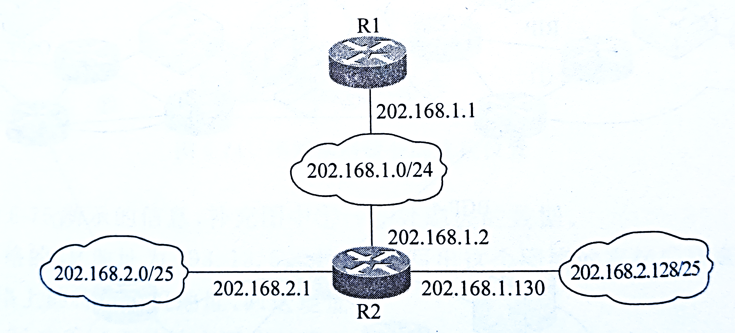
上图的网络中，路由器 R1 只有到达子网 202.168.1.0/24 的路由。为了使 R1 可以将 IP 分组正确路由到所有的子网，需要在 R1 路由表中增加一个路由的目的网络，子网掩码与下一跳路由器地址的是（ ）。
A．202.168.2.0，255.255.255.128，202.168.1.1 B．202.168.2.0，255.255.255.0，202.168.1.1 C．202.168.2.0，255.255.255.128，202.168.1.2 D．202.168.2.0，255.255.255.0，202.168.1.2
D
Notes:
202.168.2.0/25 与 202.118.2.128/25 进行汇聚

